Slide 1
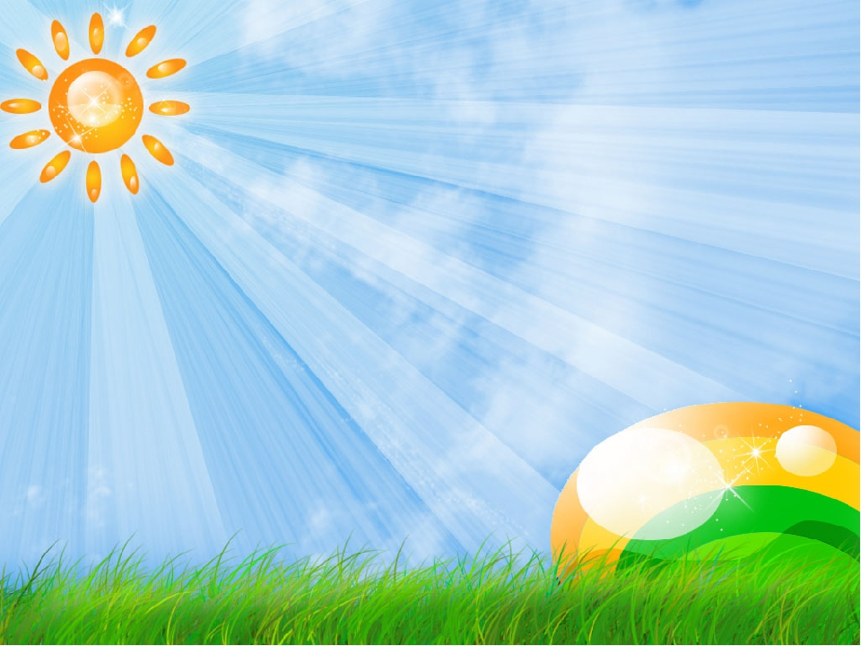
Муниципальное бюджетное дошкольное образовательное учреждение детский сад общеразвивающего вида № 42 ст. Северской МО Северский район
Презентация на тему «Времена года в А 2 младшей группе»
Подготовила воспитатель
Кудинова В.С.
2020 г.

Slide 2
Цель:
- Закрепить знания детей о последовательности смены времен года, уточнение представления о характерных признаках каждого сезона.
-учить соотносить каждое время года с определенным цветом;
- развивать слуховое внимание;
-вызывать живой интерес детей к изменениям, происходящим в природе, воспитывать эстетические чувства;
- развивать умение сравнивать, обобщать, делать простейшие выводы;
-развивать и обогащать словарный запас детей.

Slide 3
Задачи:
-различать признаки времен года;
- с помощью иллюстраций показать красоту различий времен года, сезонных изменений;
- мышление и внимание;
- закономерность наступления каждого времени года (поочередность);
- связная речь.

Slide 4
Ход занятия:
Воспитатель заходит в группу под музыку (звуки природы).
Воспитатель: Здравствуйте ребята. А вы любите путешествовать?
Дети: Да! Любим.
Воспитатель: Тогда сегодня на занятии мы будем путешественниками, а путешествовать мы с вами будем по временам года.
Давайте с вами вспомним какие времена года вы знаете?

Slide 6
Дети: Зима, лето, осень, весна.
Воспитатель: Молодцы! Вы вспомнили все времена года. Тогда мы с вами сейчас отправимся в путешествие, чтобы поближе познакомиться с каждым временем года.
Воспитатель: Ну, вот мы с вами сейчас познакомимся с первым временем года. Сейчас я вам загадаю загадку, а вам нужно будет ее отгадать и мы узнаем, как же называется наше первое время года. Готовы? Тогда слушайте внимательно.
Ручейки бегут быстрее,
Светит солнышко теплее.
Баба снежная грустна –
В гости к нам пришла ….
Дети: Весна.
Воспитатель: Правильно, Весна! (перелистывает слайд). Рассматриваем.
Воспитатель: А как вы догадались? Какие ещё приметы весны вы знаете?
Дети: Растаял снег, распускаются зелёные листочки, возвращаются с юга перелётные птицы. Медведь выходит из спячки, появляются первые цветы: подснежники.
Воспитатель: Вот мы с вами и поговорили о признаках Весны.
Воспитатель: Давайте с вами поиграем в игру «Собери кортику»

Slide 7
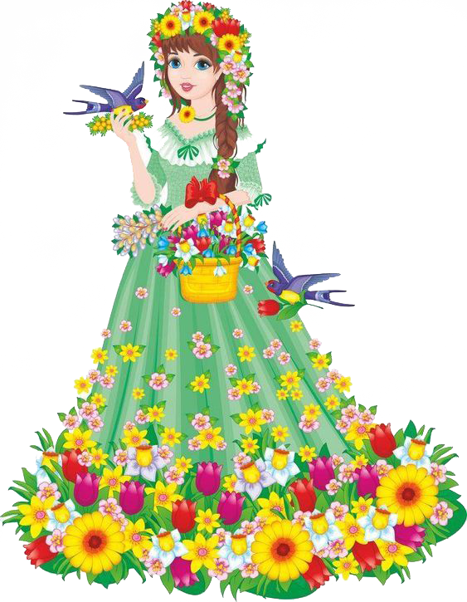

Slide 8
5
4
3
2
1

Slide 9
Весна, весна красная, Пришла весна ясная! Птицы громко поют — Долго спать не дают. Пчелы гудят – В поле летят. С поля идут – Медок несут.
Потешки и загадки
про весну
Пришла весна, Пришла красна, Принесла ржаной колосок, Овсяной снопок, Большой урожай В наш край.

Slide 10
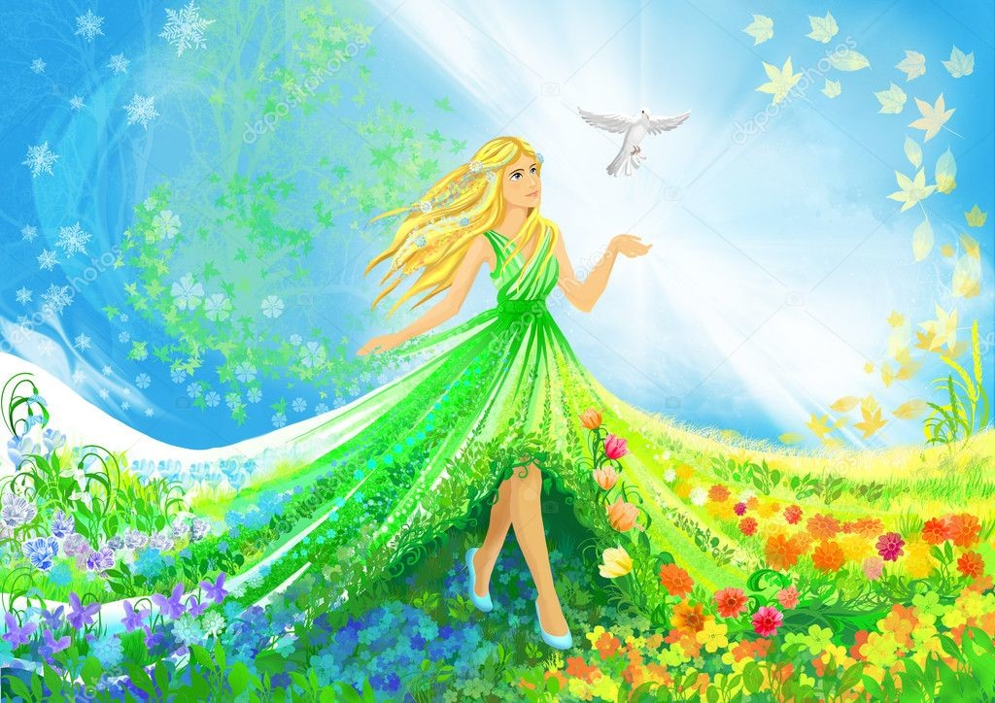
Воспитатель: Вот и следующее время года. Но, что бы нам с вами узнать какое время года ,отгадайте загадку:
Жаркая стоит погода,
Рано солнышко встаёт,
Днём и греет, и печёт,
Река манит нас прохладой,
В лес за ягодами надо.
Дети: Лето.

Slide 11
Воспитатель: Молодцы! (перелистывает слайд с картинками где изображены признаки лета). Ребята, а как вы смогли определить, что это время года Лето?
Дети: Жарко, можно загорать и купаться, расцветают цветы, в лесу ягоды.
Воспитатель: (дополняю ответы детей: ярко светит солнце, жарко, цветут цветы, люди купаются в водоёмах, собираем ягоды и грибы.

Slide 13
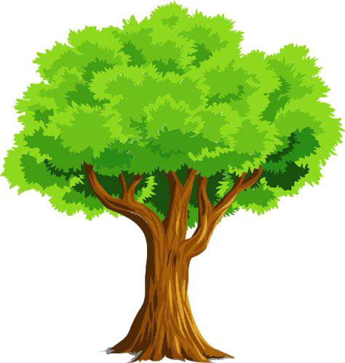
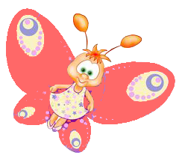
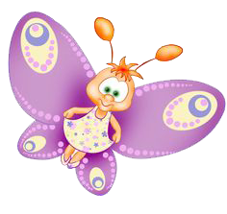
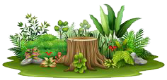
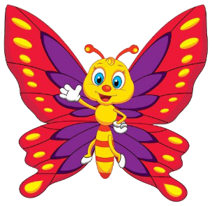

Slide 14
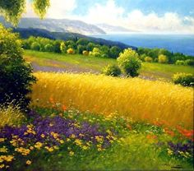
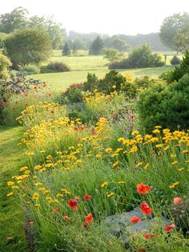
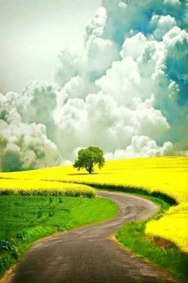

Slide 15
Воспитатель: Вот мы и прибыли на следующему времени года, а какое догадайтесь сами.
Собирают урожай,
Разноцветный лес красивый,
Мокнут скошенные нивы,
Тучи по небу гуляют,
Птицы к югу улетают.
Дети: Осень.
Перелистывает слайд с изображением этого времени года. Дети рассматривают.
Воспитатель: Хорошо, молодцы.
Воспитатель: Ребята, а по каким признакам вы определили, что это осень ? Дети: Часто идёт дождь, листья на деревьях желтеют и опадают, перелётные птицы улетают в тёплые края.
Воспитатель: (дополняю) стало прохладнее, часто идут дожди, желтеют и опадают листья, улетают птицы в теплые края, люди убирают урожай с полей.

Slide 16
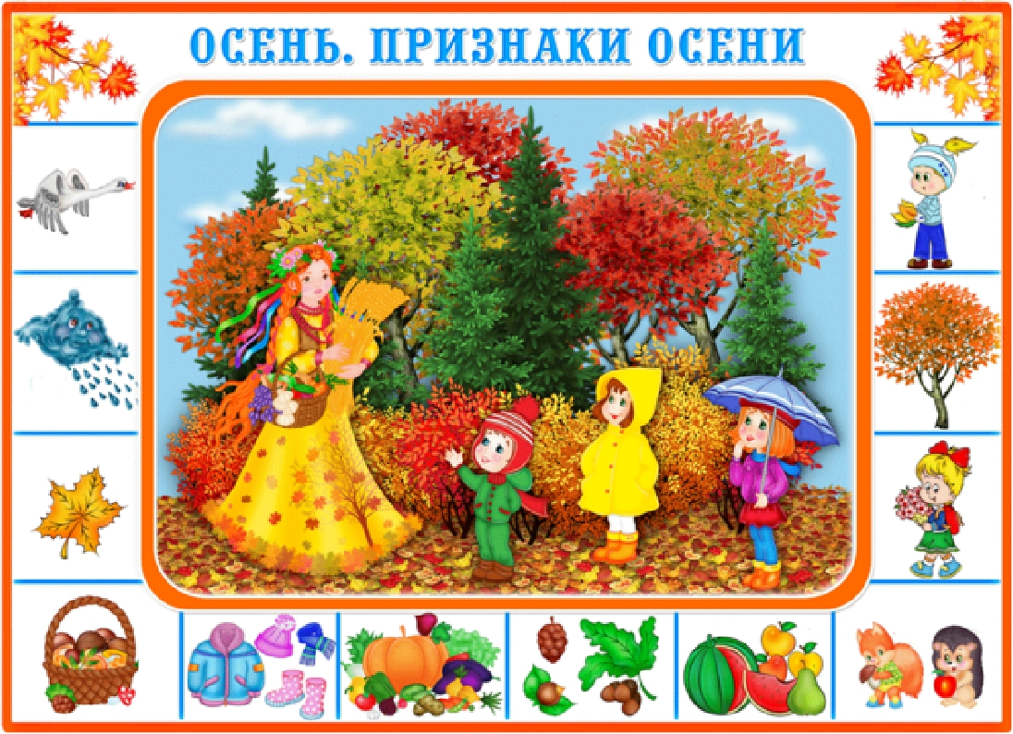

Slide 17
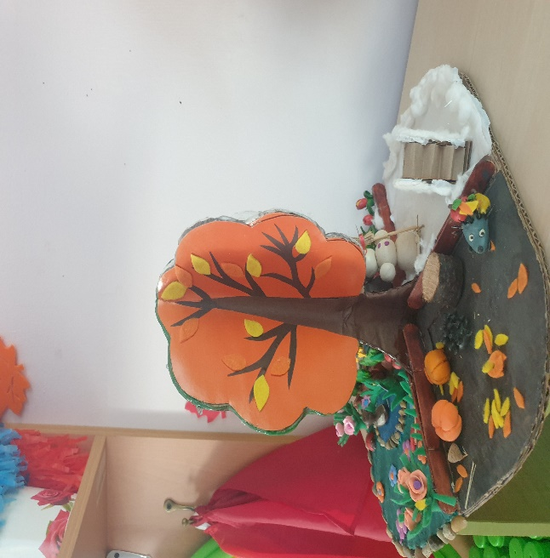
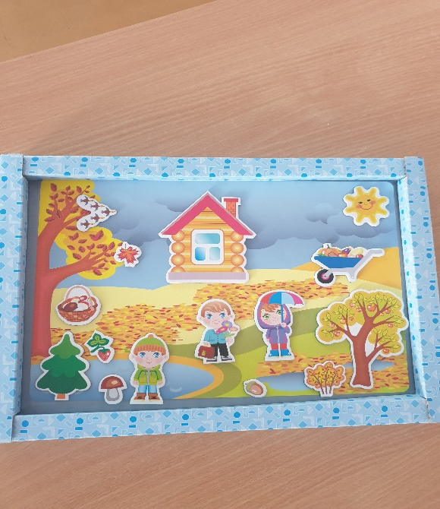
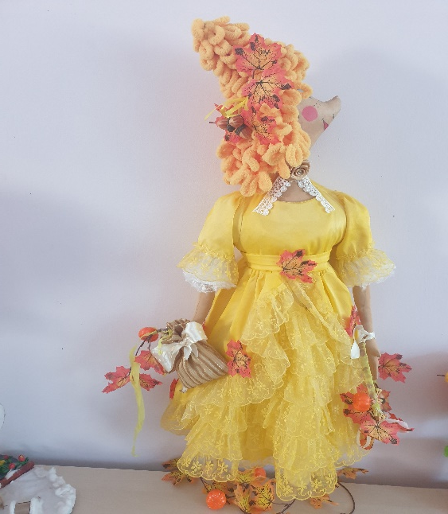
Воспитатель: Молодцы. А теперь давайте поиграем игру «Собери в корзинку»
Воспитатель: Все овощи мы собрали и сложили :
Все отлично потрудились. Но пора нам отправляться дальше.

Slide 18
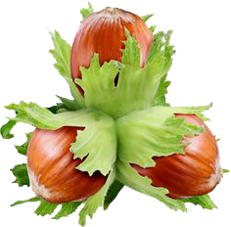
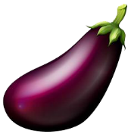
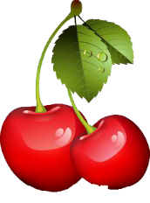
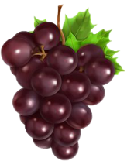
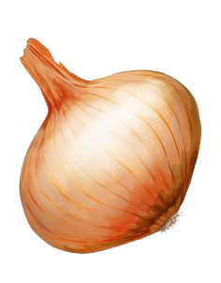
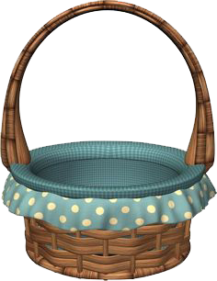
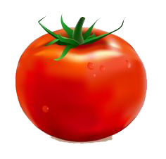
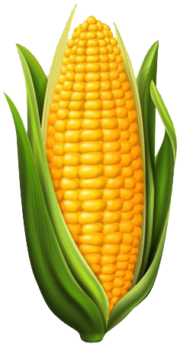
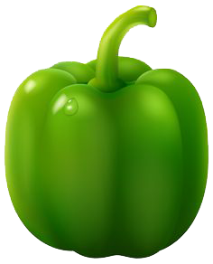
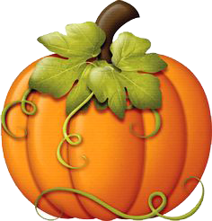
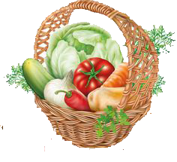

Slide 19
В это время меняю изображения на слайде соответствующее названию следующему времени года (Зима).
А как она называется отгадайте?
Снег на полях, лед на водах
Вьюга гуляет. Когда это бывает?
Дети: Зимой!
Дети рассматривают.
Воспитатель: Хорошо. Но почему вы решили, что это время года зима? По каким признакам?
Дети: Всё покрыто снегом, мороз, холодно, люди одеты в тёплую одежду, зимой можно кататься на санках, на лыжах.

Slide 21
Воспитатель: (дополняю) холодно, снег идет, сосульки, все водоемы покрыты льдом, люди катаются на санках, коньках, лыжах, солнце светит но не греет, дети играют с сосульками.
А вы ребята хотите поиграть с сосульками?
Дети: Да.
Игра «Сосульки».
Цель: развивать глазомер,
Ну вот ребята на этом и закончилось наше с вами путешествие по временам года. А пока мы с вами вспомним где мы с вами сегодня побывали и что делали?
Дети: …. (ответы)
Воспитатель:- путешествовали по временам года (весна, лето, осень, зима)
- говорили о признаках каждого времени года.

Slide 22
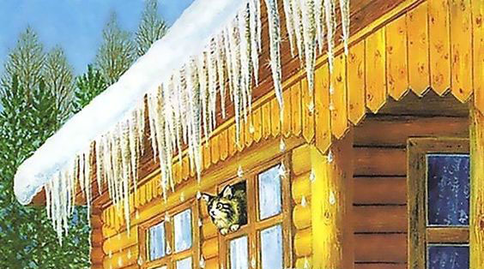
Поставить сосульки от самой короткой до длинной

Slide 23
Благодаря мультимедийному способу подачи информации достигаются следующие результаты:
-дети легче усваивают понятия формы, цвета и величины;
-быстрее возникает умение ориентироваться на плоскости и в пространстве
тренируется внимания и память;
-раньше овладевают чтением и письмом;
-активно пополняется словарный запас;
-развивается мелкая моторика, формируется тончайшая координация движений глаз.
-уменьшается время, как простой реакции, так и реакции выбора;
-воспитывается целеустремлённость и сосредоточенность;
-развивается воображение и творческие способности;
-развиваются элементы наглядно-образного и теоретического мышления.

Slide 24
Вывод.
Таким образом, в заключение необходимо отметить, что необходимо вводить современные информационные технологии в систему дидактики детского сада, т.е. стремиться к органическому сочетанию традиционных и компьютерных средств развития личности ребенка. Регулярное использование дидактических электронных пособий, направленного на развитие познавательных математических возможностей и способностей, расширяет кругозор дошкольников, способствует развитию, повышает качество подготовленности, позволяет детям более уверенно ориентироваться в простейших закономерностях окружающей их действительности и активнее использовать знания в повседневной жизни.

Slide 25
В презентации использованы интернет ресурсы- векторный рисунок.
Презентацию составил
воспитатель
Кудинова Валентина Сергеевна
МБДОУ ДС ОВ № 42
ст. Северская
2020 год

